Slide 1
ZENTAL
P2P 물건 공유 플랫폼
자바 웹/앱 개발자 과정_2조
김현태, 김용승, 권기범, 이형준,유서희

Slide 2
Index
01
02
03
04
05
06
주제선정이유
유저플로우
요구사항정의서
데이터베이스설계
화면 구현 현황
최종 FeedBack

Slide 3

화면설계서
주제선정이유
유서희

Slide 4
ZENTAL이란?
01
유저간 P2P 거래로 사용하지 않는 물건이나 서비스를 대여하여 수익을 얻거나, 필요한 물건을 필요한 기간만큼만 저렴한 가격에 이용할 수 있음
개인간 물건 대여시 파손에 대한 보상 문제를 플랫폼의 보증료 에스크로로 해결
오프라인에서 이뤄지던 대여거래를 온라인화하여 접근성을 향상
**에스크로(escrow)란?
상거래 시에, 판매자와 구매자의 사이에 신뢰할 수 있는 중립적인 제삼자가 중개하여 금전 또는 물품을 거래를 하도록 하는 것, 또는 그러한 서비스를 말한다. 거래의 안전성을 확보하기 위해 이용된다.

Slide 5
화면설계서
유저플로우
유서희

Slide 6

로그인 / 회원가입
회원 관리
등급, 포인트, 쿠폰 제도
상세 내용 조회
캐러셀 배너 관리
Q&A, 상품렌탈, 렌탈요청, 상품 문의, 상품 신고 알림
메인 화면
추천 상품 조회
E머니 충전 / 출금
카테고리별
아이템 조회
메인 화면
추천상품 관리
렌탈 상품 등록
상품 문의
렌탈 상품 조회
카테고리 관리
관리자
신고
상품 렌탈
사용자
상품 관리
렌탈 상품 반납
평점 등록
상품 렌탈 요청
후기 등록
후기 답변 등록
Q&A 답변
상품 찜하기 /
회원 팔로우
Q&A 등록 및 조회
공지사항 FAQ 이용정보 관리
공지사항 FAQ 이용가이드 게시판

Slide 7
화면설계서
요구사항정의서
유서희

Slide 8
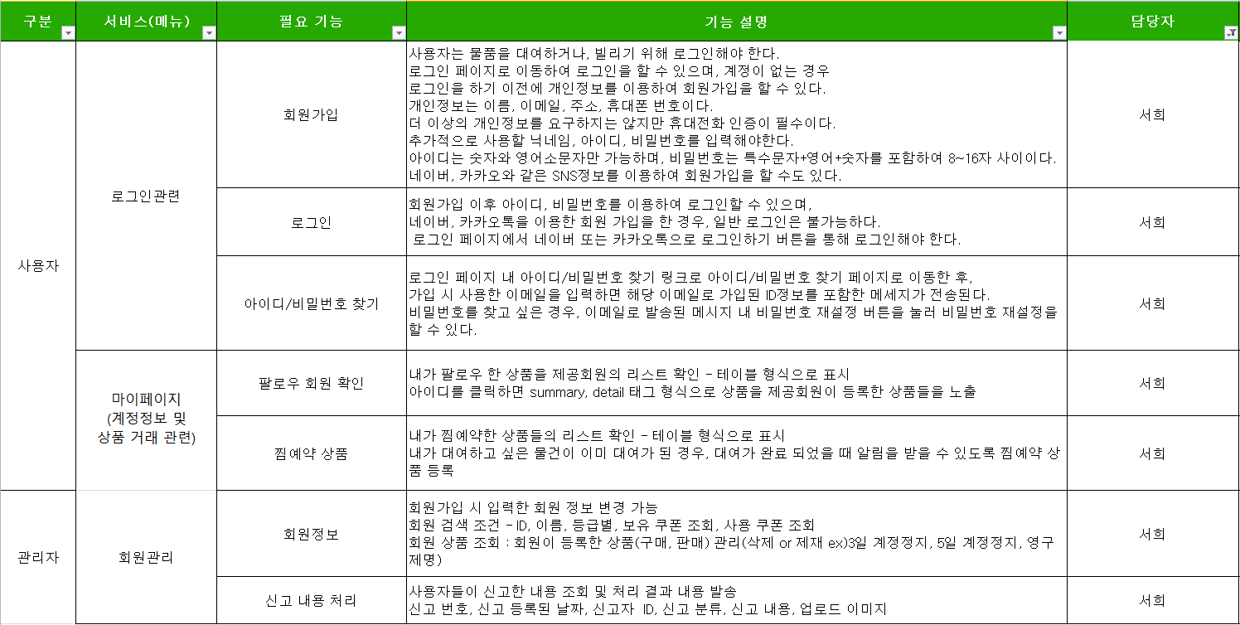

Slide 9
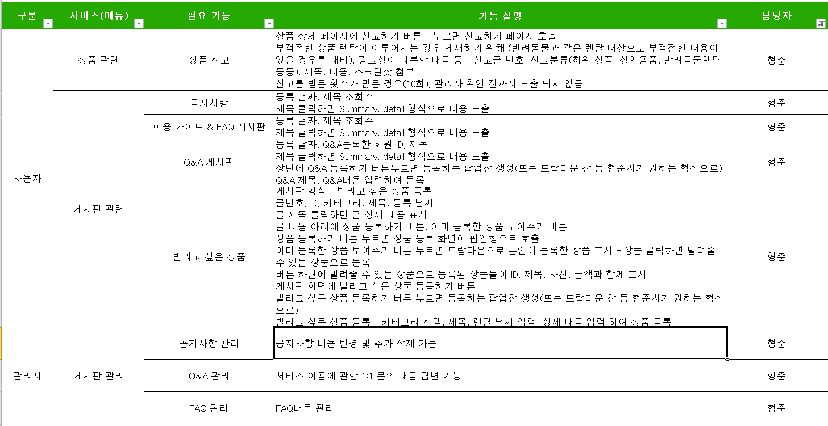

Slide 10
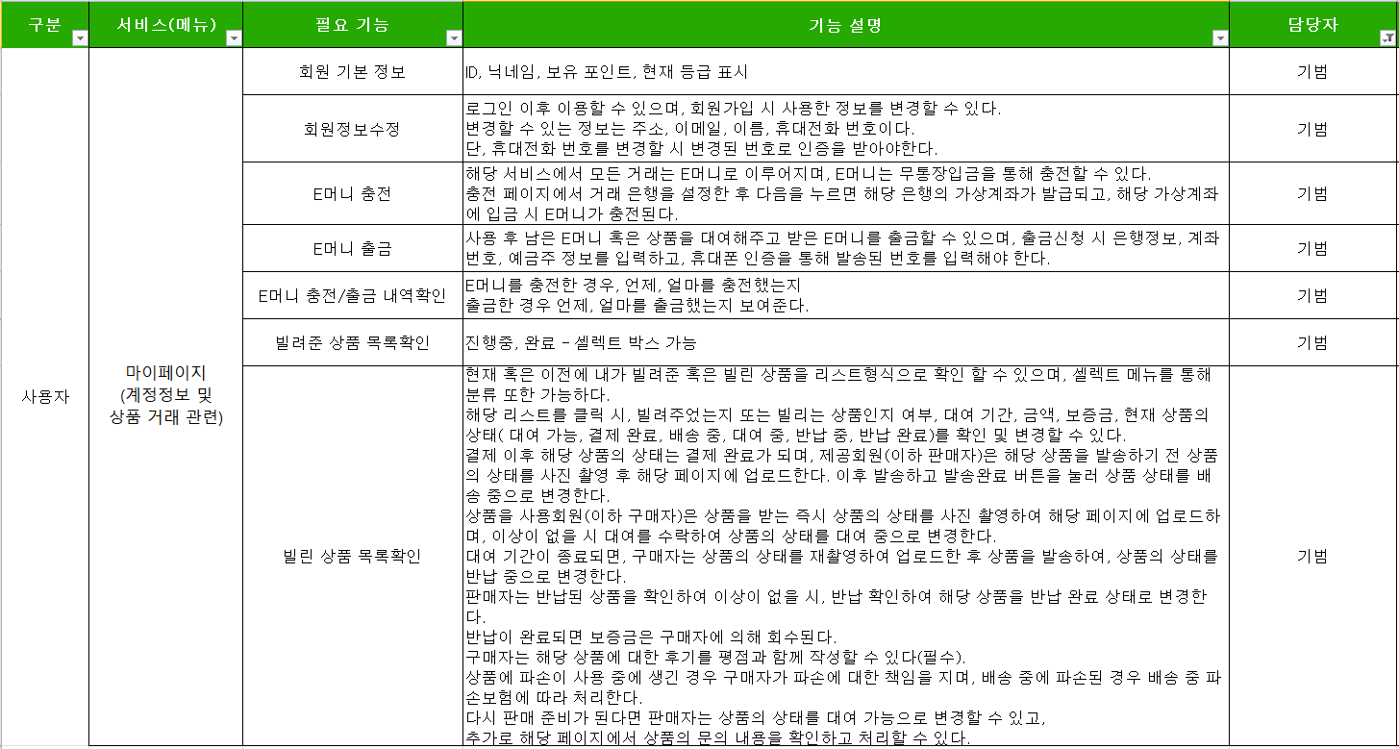

Slide 11
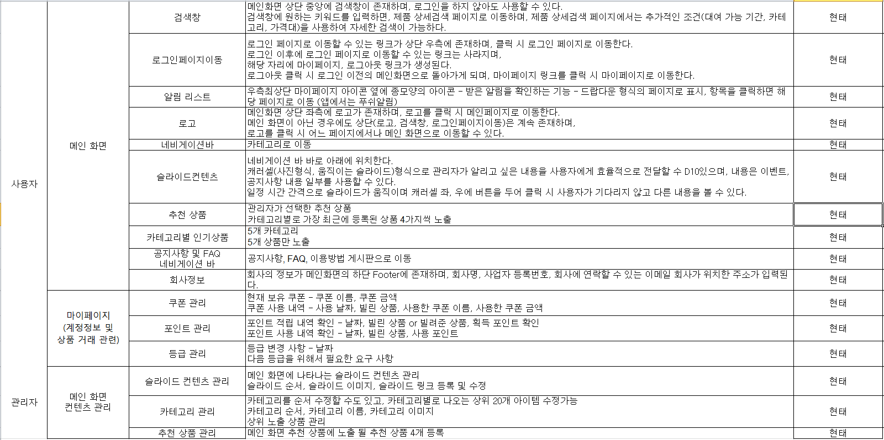

Slide 12
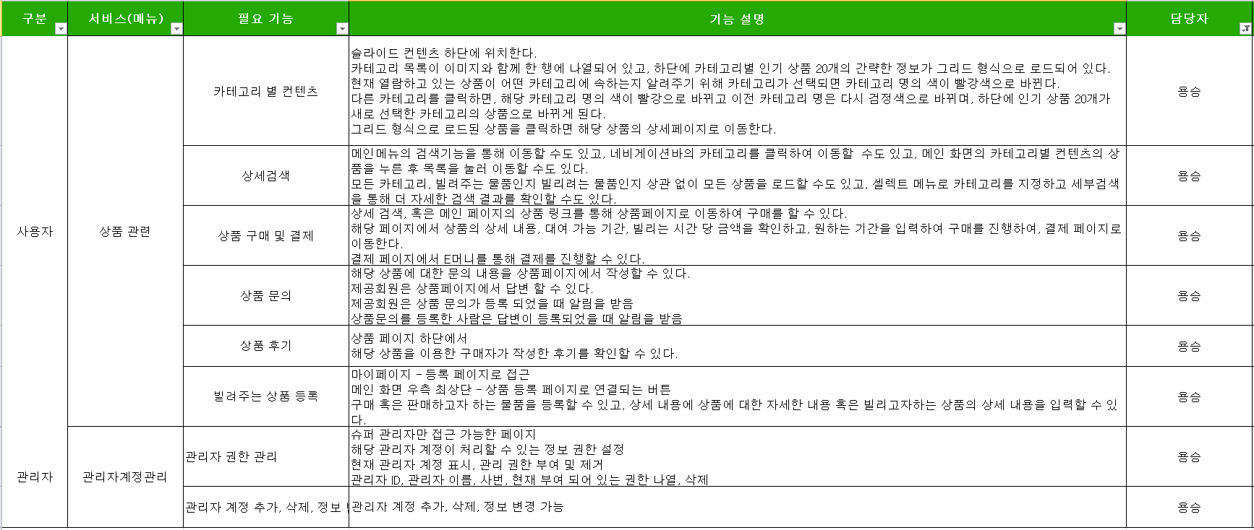
조회

Slide 13
화면설계서
데이터베이스설계
유서희

Slide 14
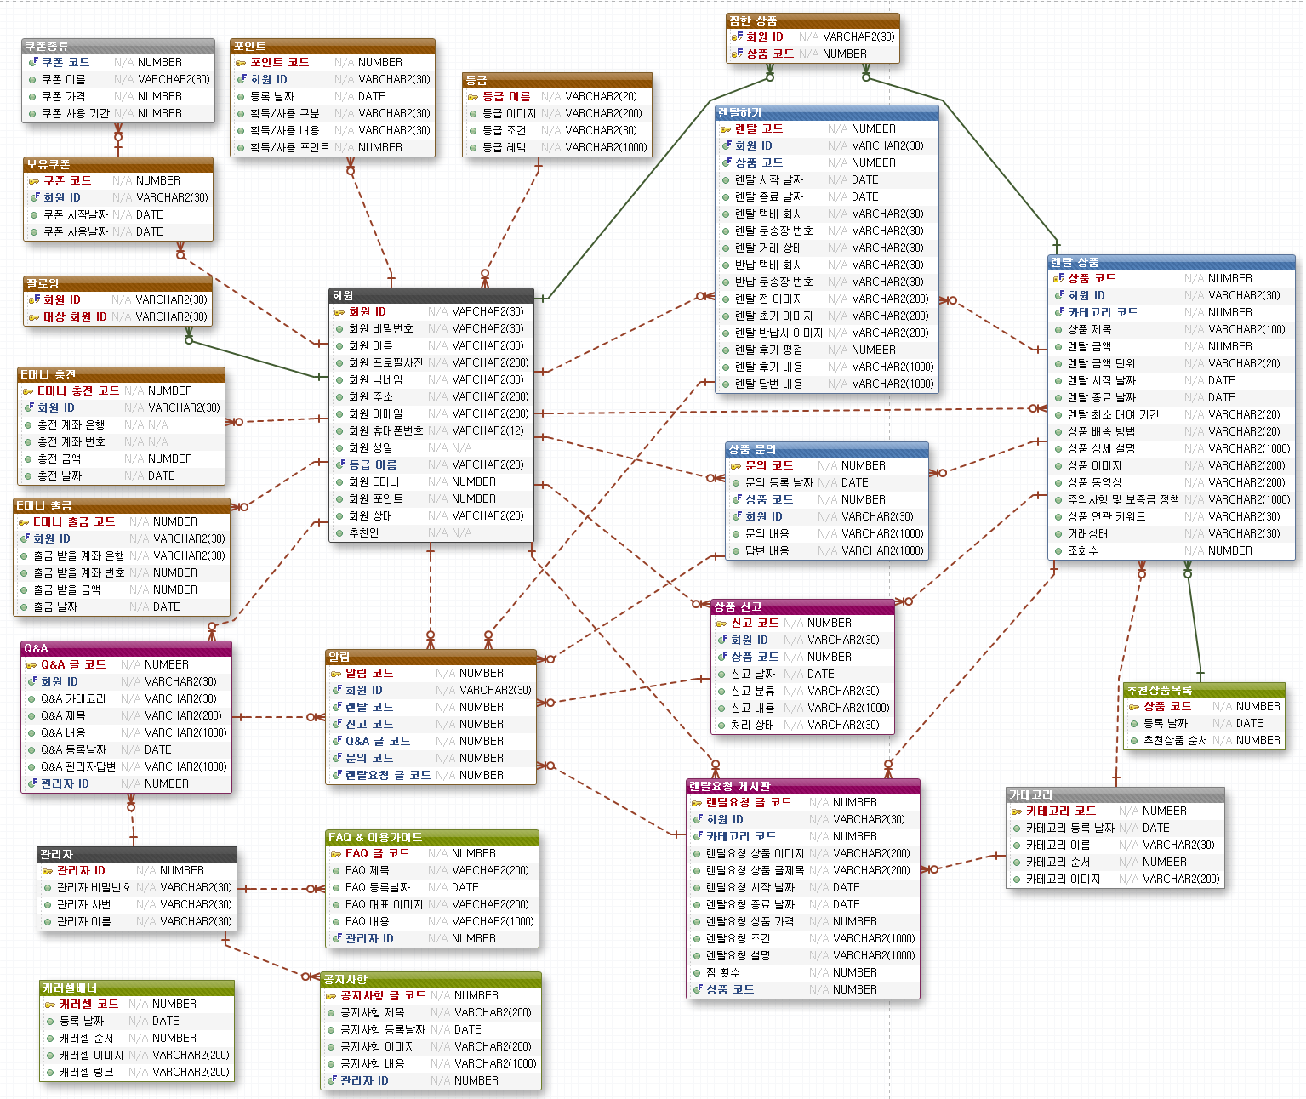
이름, 이메일, 주소, 휴대폰 번호, 닉네임, 아이디, 비밀번호

Slide 15
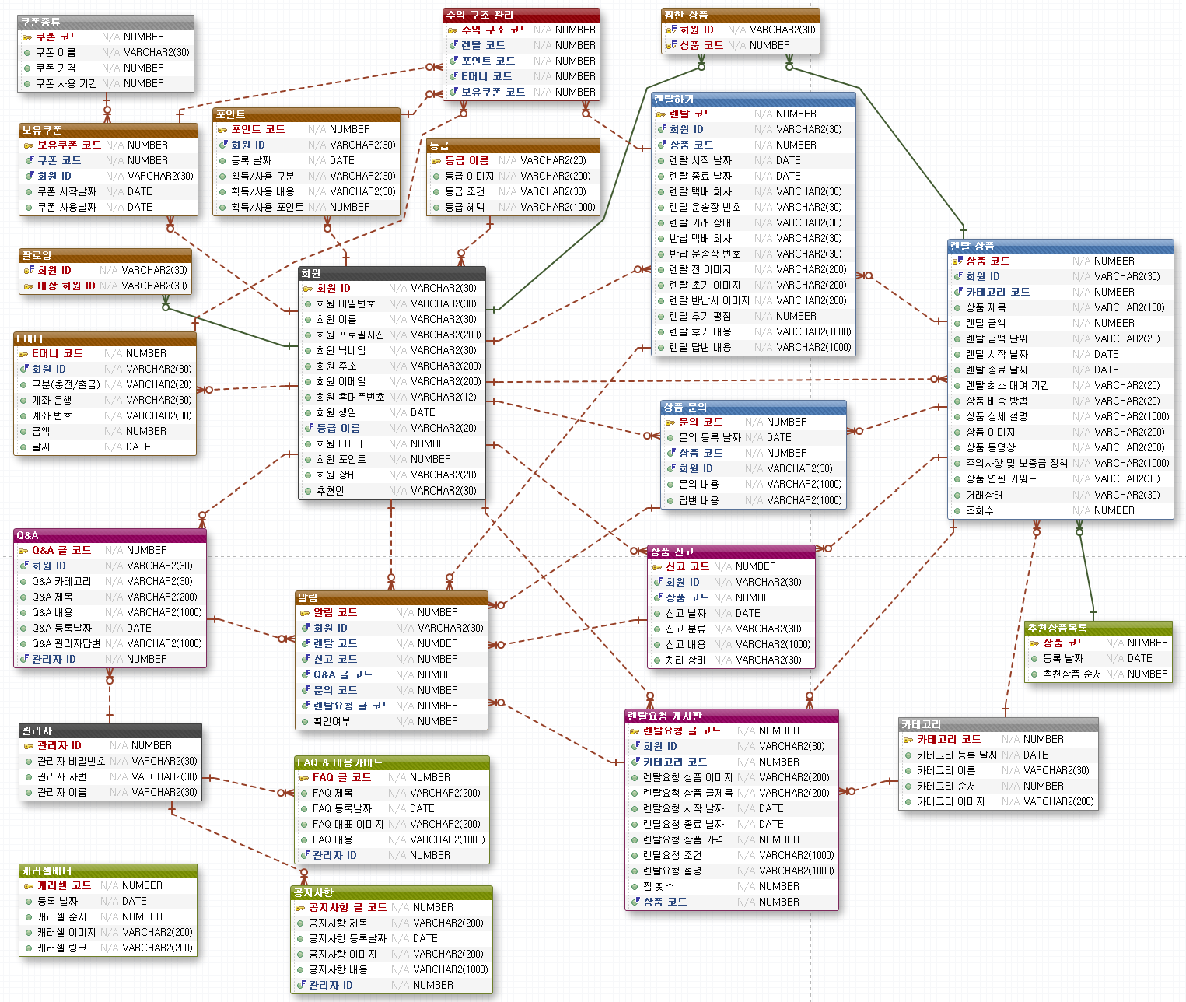
이름, 이메일, 주소, 휴대폰 번호, 닉네임, 아이디, 비밀번호

Slide 16
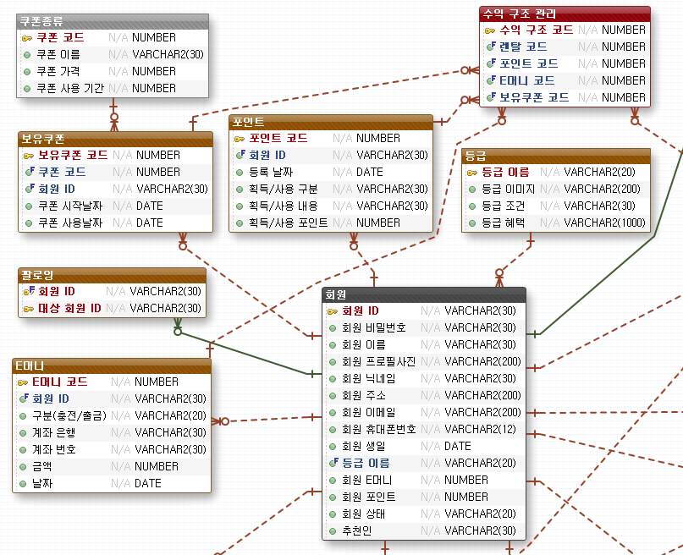

Slide 17
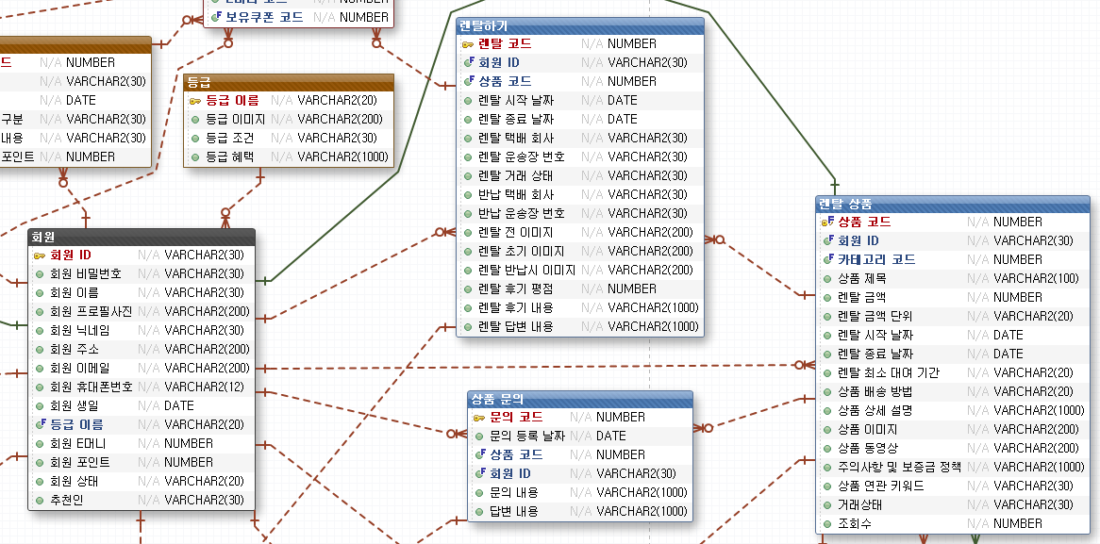

Slide 18
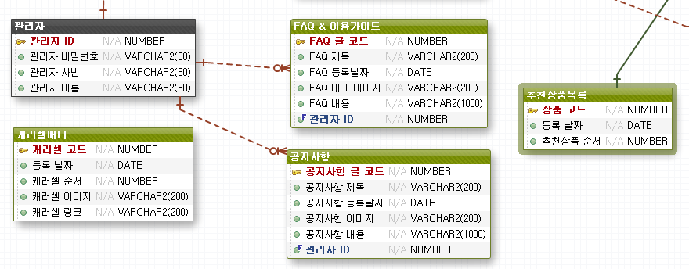

Slide 19
화면설계서
화면구현
유서희
권기범

Slide 20
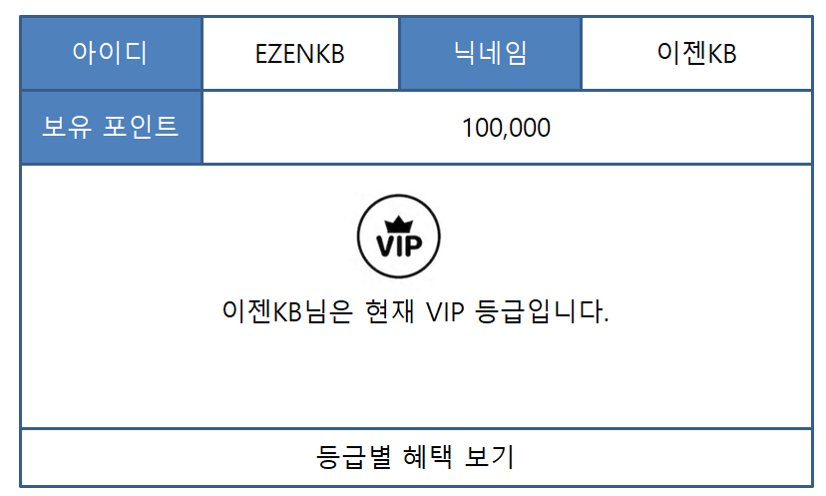
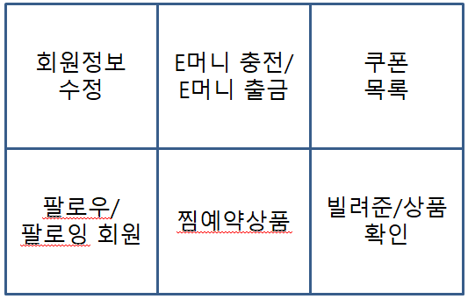
화면코드 | user_w_kb_MyPageMain
화면명 | 마이페이지
프로젝트
화면 번호
1
2
3
4
5
6
#
1 | 아이디, 닉네임, 보유 포인트, 현재 등급을 보여지게 함

Slide 21
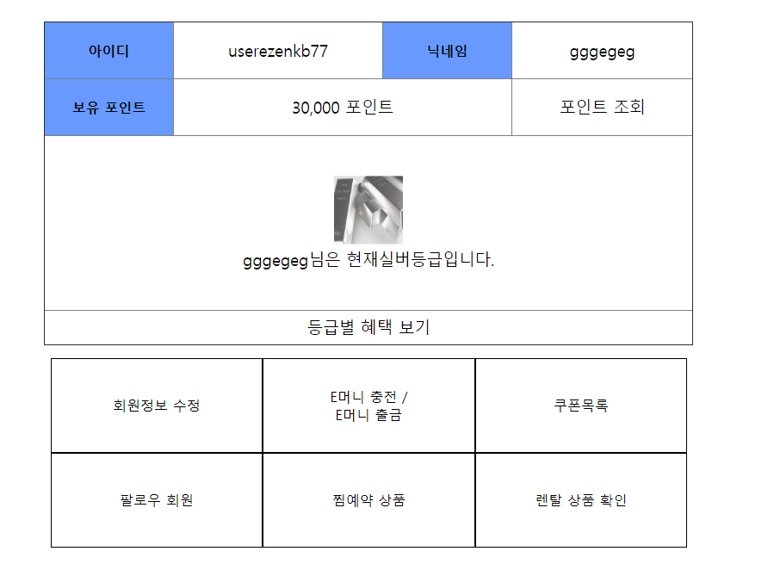
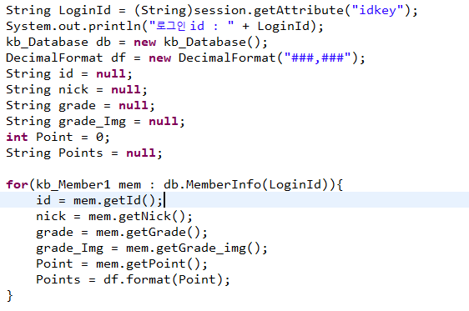

Slide 22
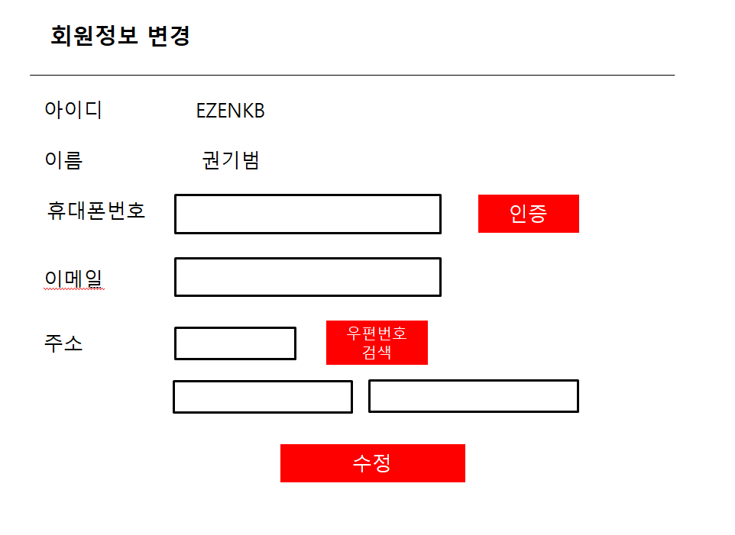
화면코드 | user_w_kb_Updatemember
화면명 | 회원 정보 변경
프로젝트
화면 번호
1
2
3
4
5
6
#
1 | 휴대폰번호 입력후 인증 버튼을 눌러서 인증 해야함
2 | 이메일 유효성 검사 이메일 형식이 제대로 되었는지 확인
3 | 우편번호 검색 누르면 다음 우편번호 검색 API을 이용
4 | 수정버튼 누르면 해당 회원 정보가 변경이 됨

Slide 23
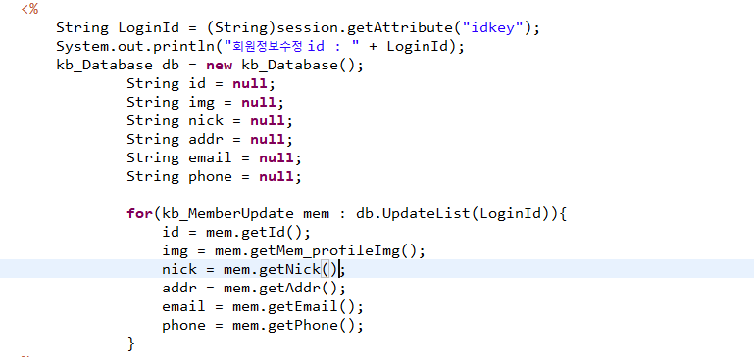
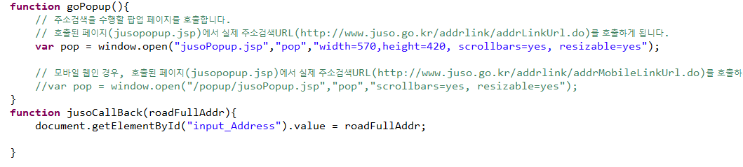
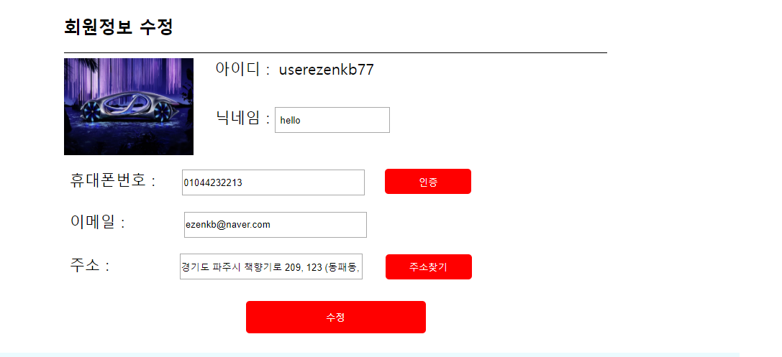
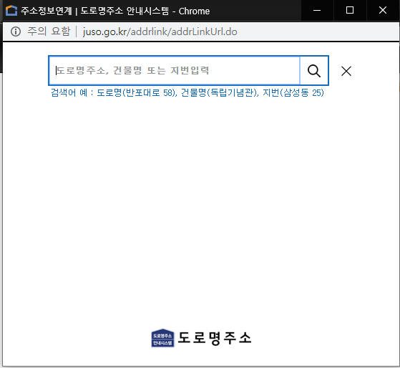
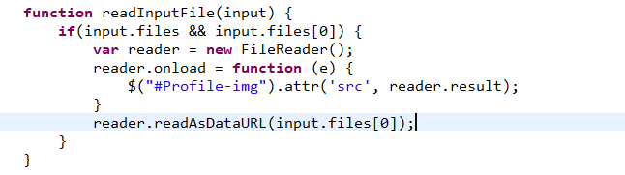
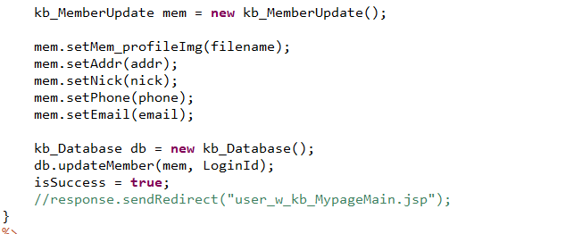
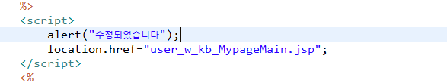

Slide 24
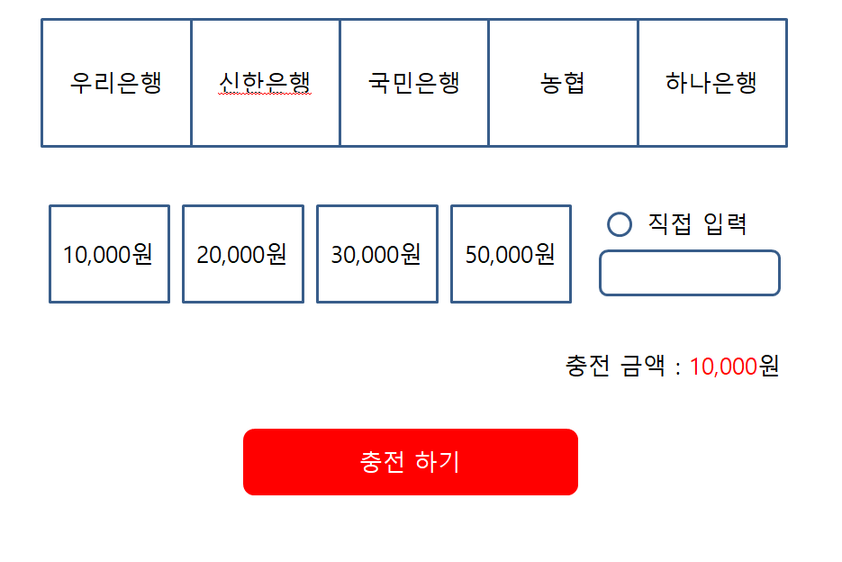
화면코드 | user_w_kb_EmoneyCharge
화면명 | E머니 충전
프로젝트
화면 번호
1
2
3
4
5
6
#
1 | 금액 버튼 누르면 해당 금액이 충전 금액에 나타나게 함
2 | 평소엔 input이 비활성화 되어있다가 직접 입력 라디오 버튼이 눌려지면 활성화 되게 함
3 | 충전하기 버튼 누르면 사용자에게 입금 계좌번호 보이게 한다

Slide 25
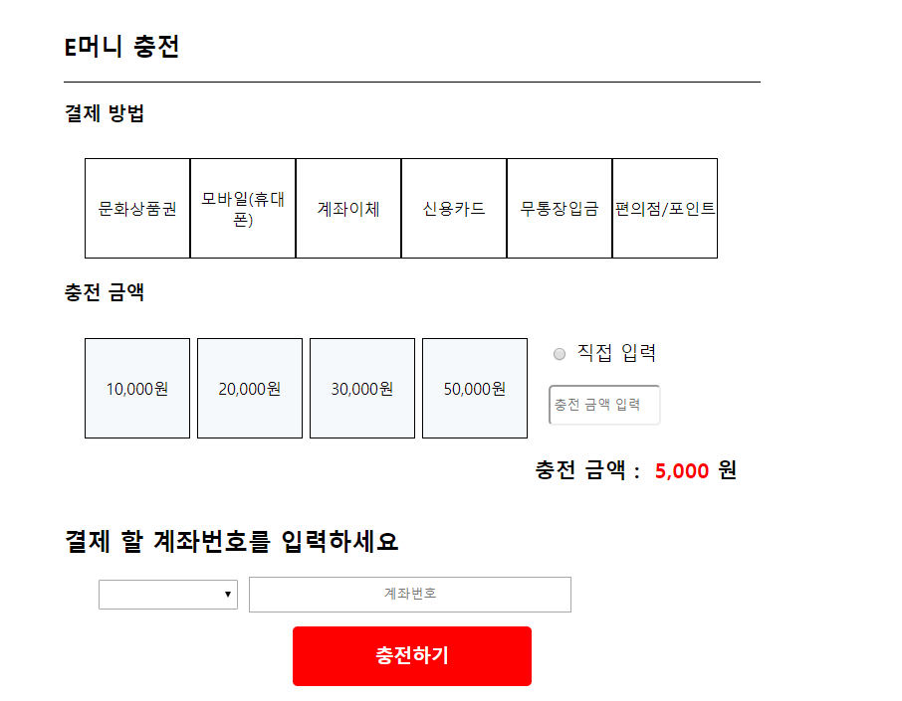
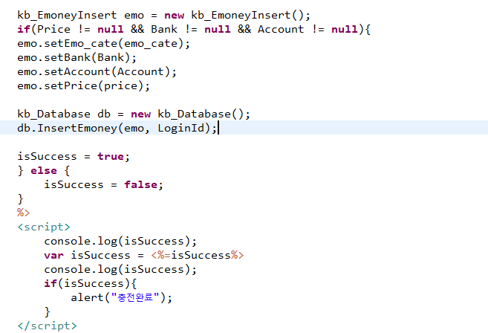
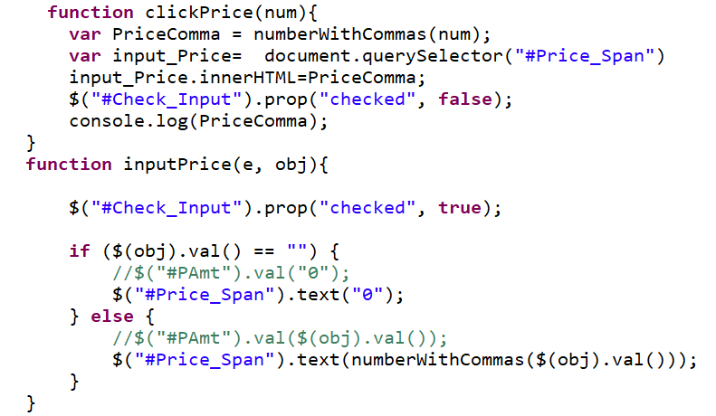

Slide 26
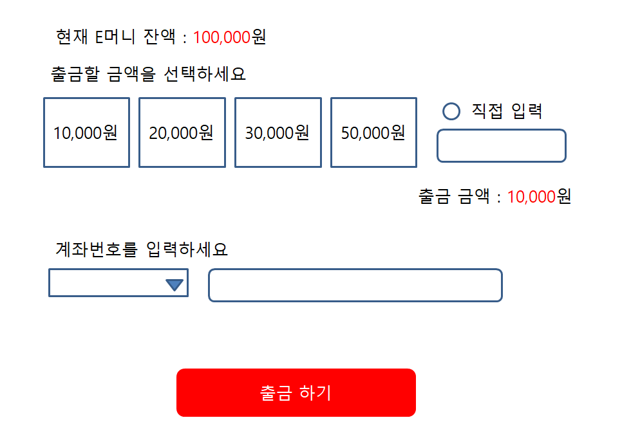
화면코드 | user_w_kb_EMoneyWIthdraw
화면명 | E머니 출금
프로젝트
화면 번호
1
2
3
4
5
6
#
1 | 금액 버튼 누르면 해당 금액이 출 금액에 나타나게 함
2 | 평소엔 input이 비활성화 되어있다가 직접 입력 라디오 버튼이 눌려지면 활성화 되게 함
3 | 출금하기 버튼 누르면 해당 금액으로 출금 처리

Slide 27
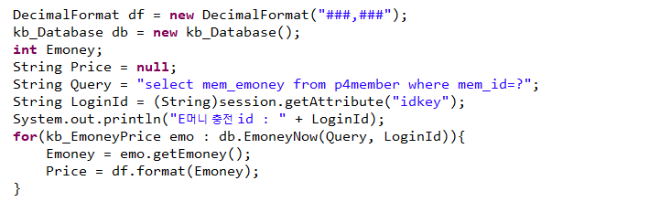
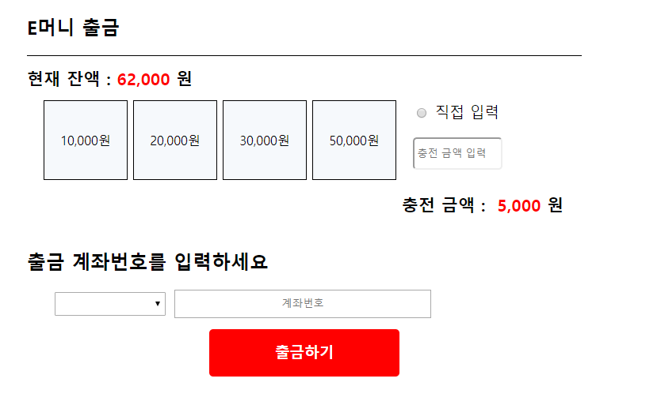
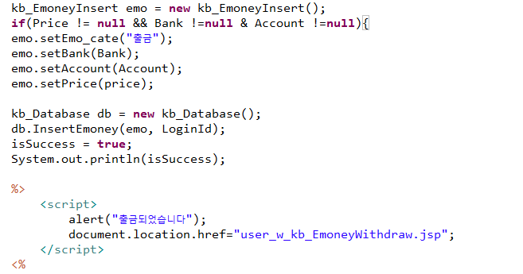

Slide 28
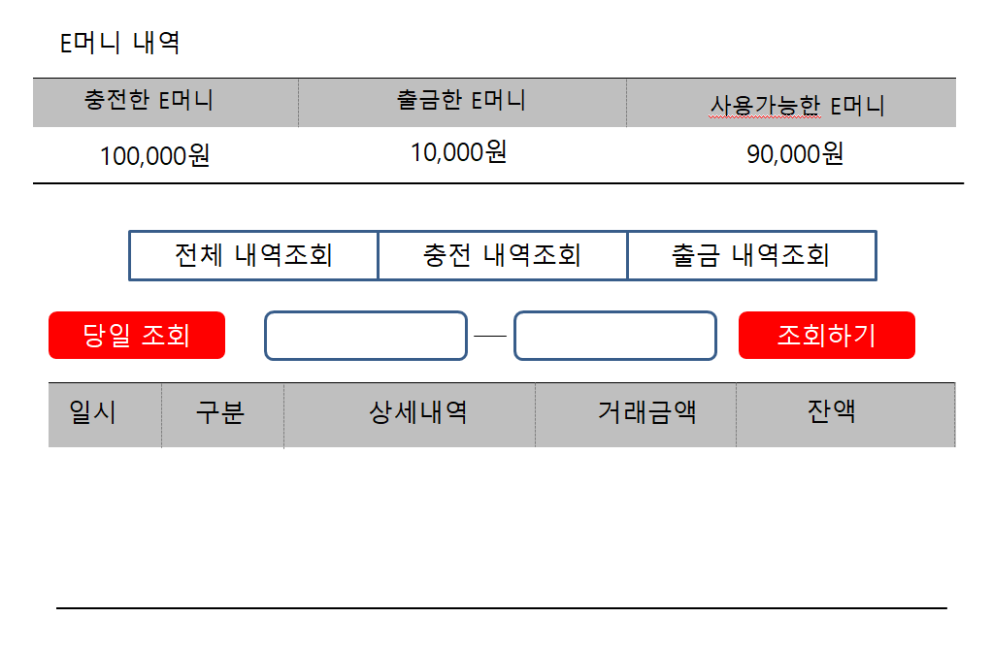
화면코드 | user_w_kb_EMoneyDetail
화면명 | E머니 충전/출금내역
프로젝트
화면 번호
1
2
3
4
5
6
#
1 | 충전한 E머니와 출금또는 사용한 E머니, 현재 잔액을 보여준다
2 | 전체 내역조회 또는 충전 내역조회, 출금 내역조회 버튼 누르면 각각의 내용이 보여지게 됨
3 | 당일 조회 버튼 누르면 현재 날짜 기준으로 조회가 됨
4 | 조회하기 누르면 해당 날짜 기준으로 조회

Slide 29
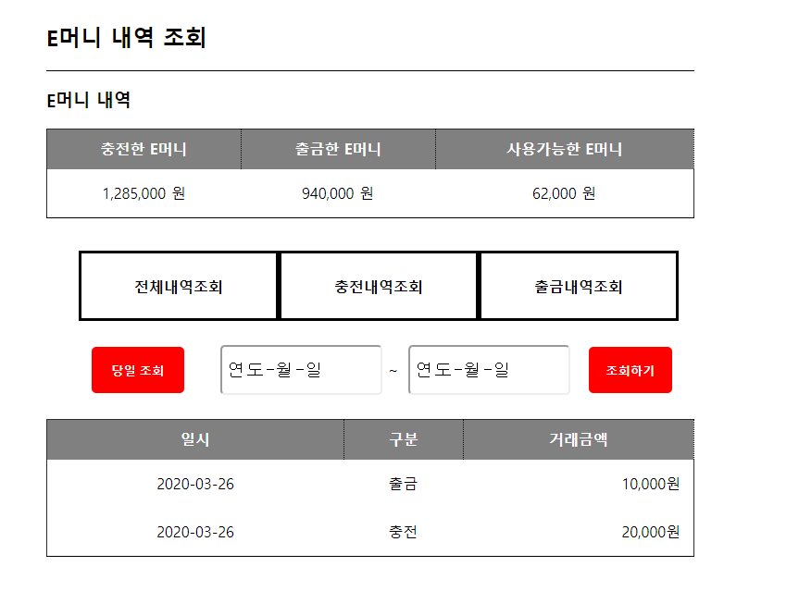
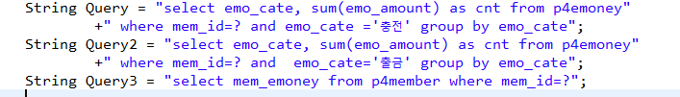
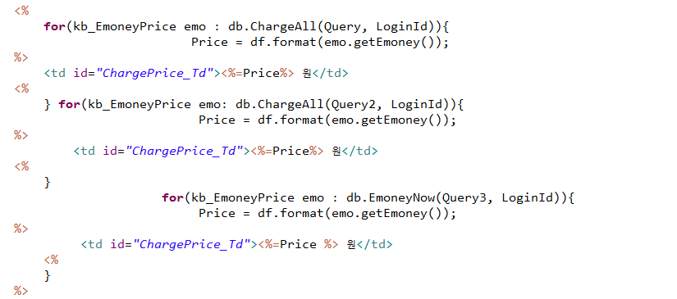
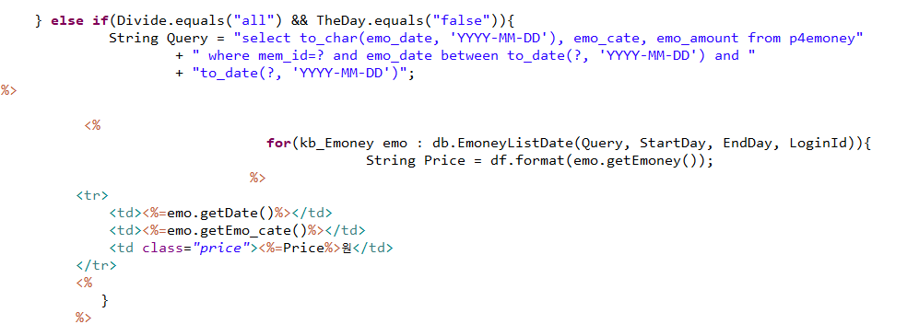
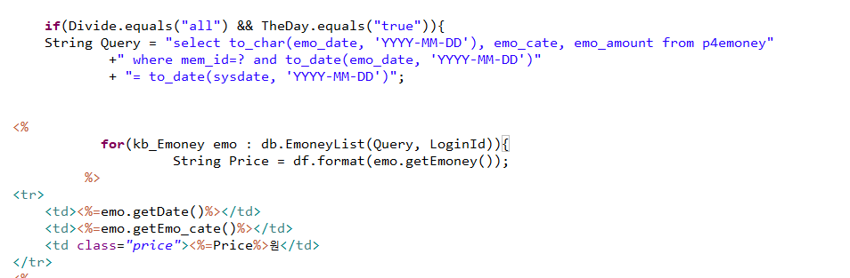

Slide 30
안드로이드 화면 구현

Slide 31
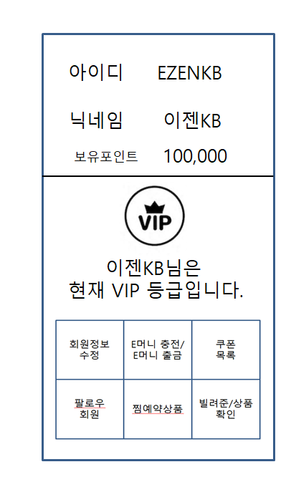
화면코드 | user_m_kb_MyPageMain
화면명 | 마이페이지_메인
프로젝트
화면 번호
1
2
3
4
5
6
#
1 | 아이디, 닉네임, 보유 포인트, 현재 등급을 보여지게 함

Slide 32
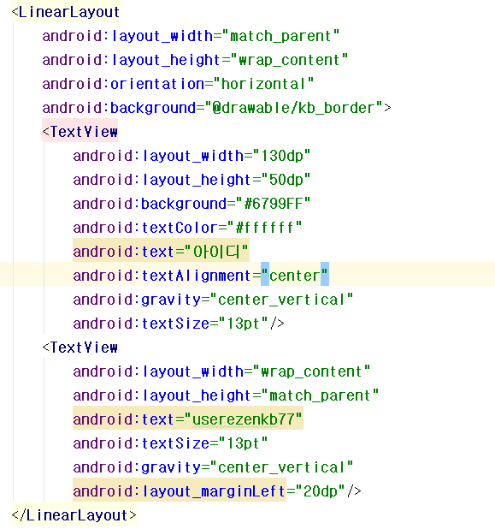
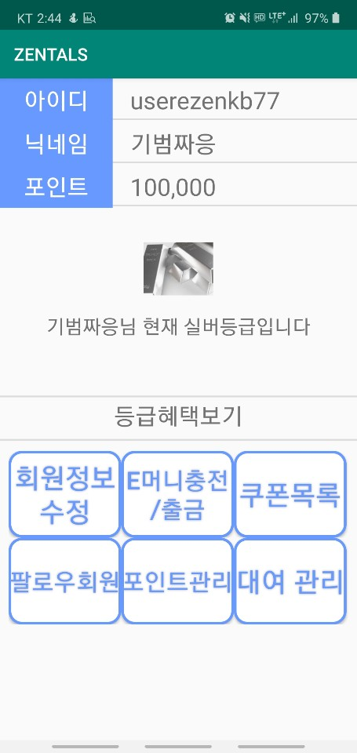

Slide 33
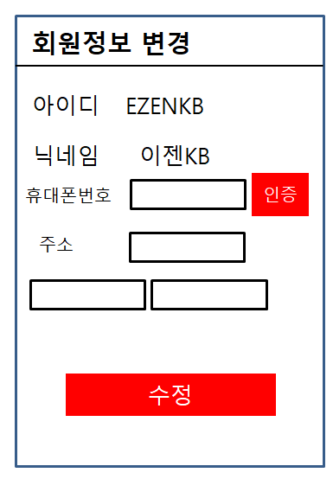
화면코드 | user_m_kb_Updatemember
화면명 | 회원 정보 변경
프로젝트
화면 번호
1
2
3
4
5
6
#
1 | 공지사항 클릭 해당 공지글 클릭하면 해당 공지사항 내용 페이지로 이동

Slide 34
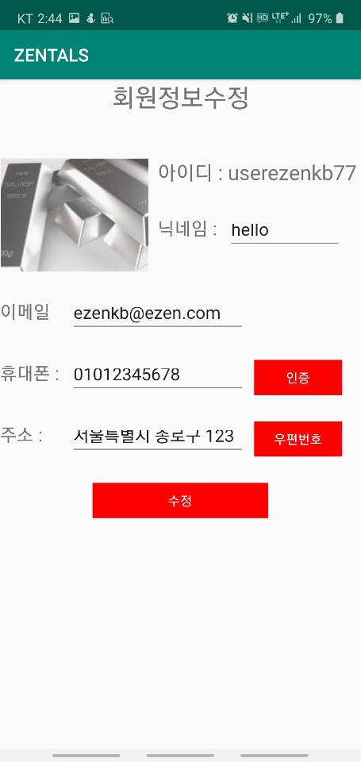
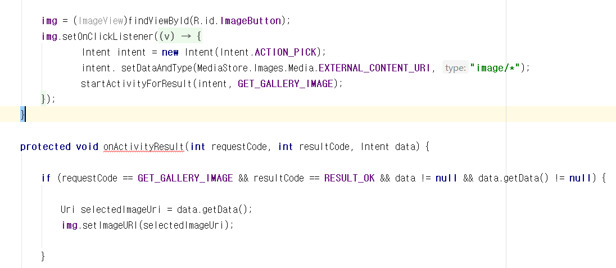

Slide 35
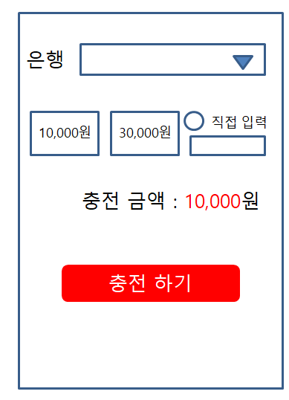
화면코드 | user_m_kb_EmoneyCharge
화면명 | E머니 충전
프로젝트
화면 번호
1
2
3
4
5
6
#
1 | 금액 버튼 누르면 해당 금액이 충전 금액에 나타나게 함
2 | 평소엔 input이 비활성화 되어있다가 직접 입력 라디오 버튼이 눌려지면 활성화 되게 함
3 | 충전하기 버튼 누르면 사용자에게 입금 계좌번호 보이게 한다

Slide 36
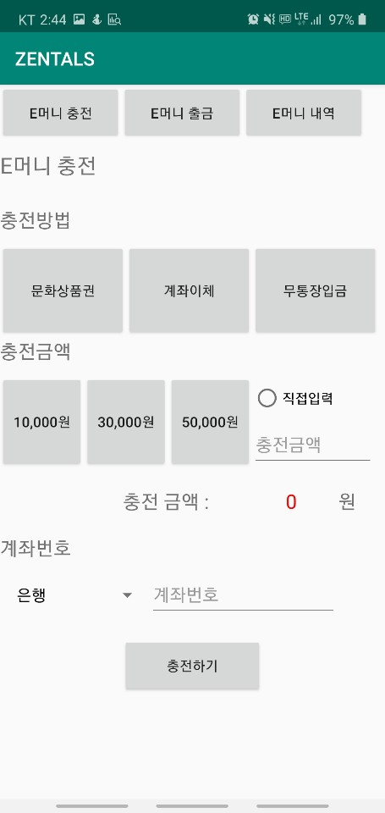
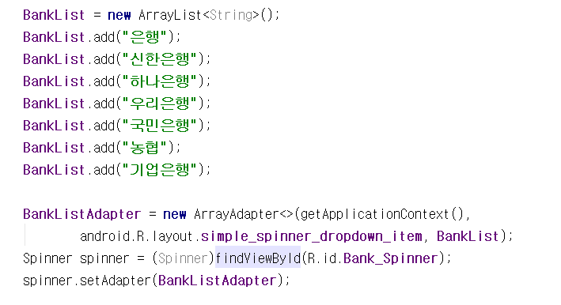

Slide 37
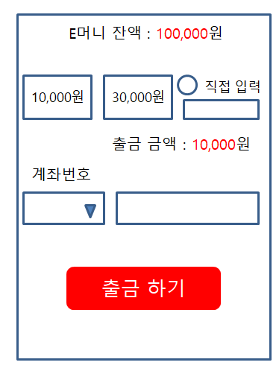
화면코드 | user_w_kb_EMoneyWIthdraw
화면명 | E머니 출금
프로젝트
화면 번호
1
2
3
4
5
6
#
1 | 금액 버튼 누르면 해당 금액이 출 금액에 나타나게 함
2 | 평소엔 input이 비활성화 되어있다가 직접 입력 라디오 버튼이 눌려지면 활성화 되게 함
3 | 출금하기 버튼 누르면 해당 금액으로 출금 처리

Slide 38
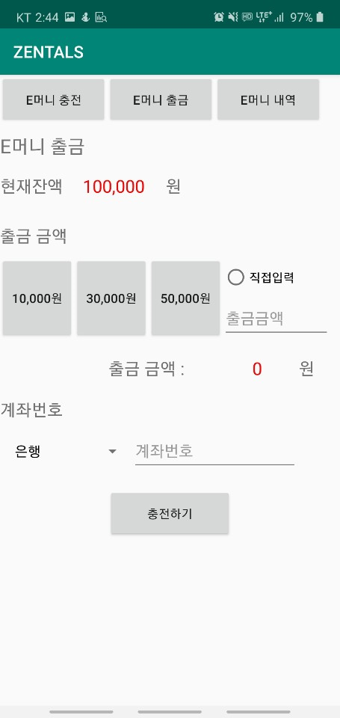
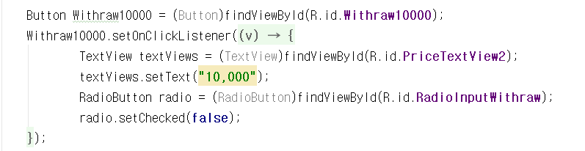

Slide 39
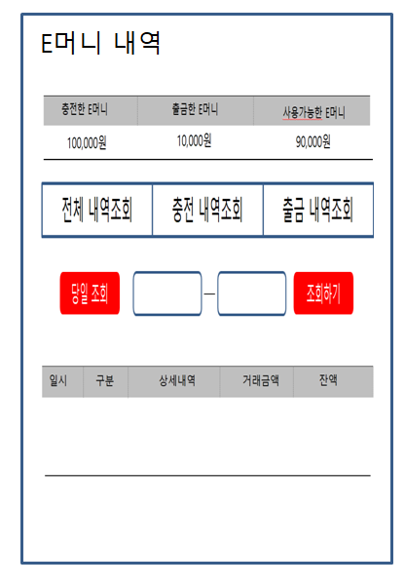
화면코드 | user_w_kb_EMoneyDetail
화면명 | E머니 충전/출금내역
프로젝트
화면 번호
1
2
3
4
5
6
#
1 | 충전한 E머니와 출금또는 사용한 E머니, 현재 잔액을 보여준다
2 | 전체 내역조회 또는 충전 내역조회, 출금 내역조회 버튼 누르면 각각의 내용이 보여지게 됨
3 | 당일 조회 버튼 누르면 현재 날짜 기준으로 조회가 됨
4 | 조회하기 누르면 해당 날짜 기준으로 조회

Slide 40
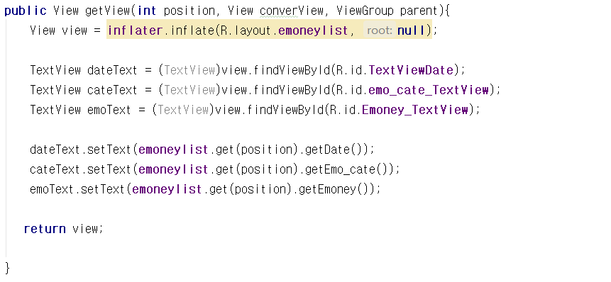



Slide 41
화면설계서
화면 구현
유서희
유서희

Slide 42
화면코드 | user_w_sh_signup
화면명 | 회원가입
 | 1
화면 번호
# | 기능명
1 | 회원가입 폼 - 아이디, 비밀번호, 비밀번호 확인, 이름, 닉네임, 주소, 이메일주소, 휴대폰 번호, 인증번호 필수 입력
1
회원가입
아이디 * 영문,숫자 혼용
비밀번호 *8~16자의 영문,숫자,특수문자 사용
비밀번호 확인
이름
닉네임
주소검색
주소
이메일주소
인증번호 요청
휴대폰 번호
인증번호

Slide 43

화면코드 | user_w_sh_signup
화면명 | 회원가입
 | 2
화면 번호
# | 기능명
1 | 이용약관 내용 화살표 클릭시 스크롤 표시
이메일주소
인증번호 요청
휴대폰 번호
인증번호
전체 동의하기
1
(필수) ZENTAL 이용 약관 동의
(필수) 개인정보 처리 방침 동의
(선택) 이메일,SMS 광고 수신 동의
* 선택 한목은 동의하지 않아도 회원가입이 가능합니다.
작성완료

Slide 44




Slide 45



Slide 46



Slide 47
화면코드 | user_w_sh_login
화면명 | 로그인
 | 로그인
화면 번호
# | 기능명
1 | 소셜로그인 - 클릭시 ,OAuth 프로세스에 따라 로그인
2 | 아이디/비밀번호 로그인 아이디/비밀번호 불일치시 각각에 해당하는 오류 메시지 출력 “존재하지 않는 아이디입니다“ “비밀번호가 일치하지 않습니다＂
ZENTAL로 거래 시작하기
15초만에 간편하게 로그인하고
상품을 확인하세요!
1
네이버로 이용하기
카카오로 이용하기
페이스북으로 이용하기
아이디
비밀번호
2
로그인
아이디 찾기 / 비밀번호 찾기
아직 계정이 없으세요? 회원가입 하기

Slide 48


Slide 49


Slide 50



로그인 페이지

Slide 51



로그인 프로세스 페이지

Slide 52



메인페이지 상단

Slide 53



로그아웃 프로세스 페이지
메인 페이지

Slide 54
화면코드 | user_w_sh_findID
화면명 | 아이디 찾기
 | 아이디 찾기
화면 번호
# | 기능명
1 | 이메일 인증번호 요청 이메일에서 인증버튼 클릭시 생략가능 (아이디 정보 출력)
2
3
4
5
아이디 찾기
이름
인증번호요청
이메일
1
인증하기
인증번호 입력
확인

Slide 55



Slide 56



Slide 57
화면코드 | user_w_sh_findPwd
화면명 | 비밀번호 재설정
 | 1
화면 번호
# | 기능명
1 | 아이디/이메일 입력 아이디/이메일 불일치시 각각에 해당하는 오류 메시지 출력 “존재하지 않는 아이디입니다“ “존재하지 않는 이메일입니다＂
비밀번호 재설정
아이디
이메일
1
확인

Slide 58


Slide 59
화면코드 | user_w_sh_findPwd
화면명 | 비밀번호 재설정
 | 2
화면 번호
# | 기능명
1 | 이메일 확인하기 - 해당 이메일 플랫폼으로 이동
asddfasdfa@naver.com 으로 비밀번호 재설정 메일이 발송 되었습니다
1
이메일 확인하기

Slide 60



Slide 61
화면코드 | admin_w_sh_userInfo
화면명 | 회원정보
 | 회원정보
화면 번호
# | 기능명
1 | 검색 키워드 검색시 해당 정보 출력
2 | 개인정보 클릭시 가입일, 휴대폰 번호 등 개인정보 출력
3 | 상품목록 제공/사용 상품 숫자 표시 클릭시 제공/사용 상품 리스트 팝업
4 | 등급 클릭시 등급 변경 팝업
5 | 상태 - 클릭시 3일정지, 5일정지, 정상전환 가능
6 | 쿠폰 - 사용/보유 버튼 클릭시 사용/보유 쿠폰 리스트 팝업
회원 정보
1
검색어를 입력 해주세요
 | 아이디 | 이름 | 상품목록 | 등급 | 상태 | 쿠폰
 | tjgml5151 | 유서희 | 5개 | 일반 | 정상
 | gusxo3553 | 김용승 | 4개 | 실버 | 정지
 | dydtmd6565 | 이형준 | 3개 | 골드 | 정상
 | gudwns3533 | 김현태 | 6개 | VIP | 정상
 | rlqja5253 | 권기범 | 8개 | VVIP | 정지
 | qkrxodyd6455 | 박태용 | 23개 | 일반 | 정상
 | wnsqja6545 | 최준범 | 15개 | 골드 | 정지
2
3
4
5
6
사용
보유
사용
보유
사용
보유
사용
보유
사용
보유
사용
보유
사용
보유

Slide 62


Slide 63



Slide 64



userinfo.jsp
P4MEMBER.java
Userinfo_db.java

Slide 65
화면코드 | admin_w_sh_userInfo
화면명 | 회원정보
 | 상품목록
화면 번호
# | 기능명
1 | 제공/사용 버튼 - 둘중 하나만 선택 가능
2 | 글제목 - 클릭시 해당 상품 페이지로 이동
회원 정보
검색어를 입력 해주세요
 | 아이디 | 이름 | 등급 | 쿠폰
 | tjgml5151 | 유서희 | 일반
 | gusxo3553 | 김현태 | 실버
 | dydtmd6565 | 김용승 | 골드
 | gudwns3533 | 이형준 | VIP
 | rlqja5253 | 권기범 | VVIP
 | qkrxodyd6455 | 박태용 | 일반
 | wnsqja6545 | 최준범 | 골드
상품목록
제공 사용
사용
보유
1
사용
보유
상품명 | 글제목 | 거래상태
공기청정기 | 미세먼지를 대비해 공기청.. | 대여가능
아이폰7 | 쓰던 아이폰 빌려드려요 | 결제완료
남성자켓 | 면접용 자켓만 빌려드려요 | 반납중
사용
보유
2
사용
보유
사용
보유
사용
보유
사용
보유

Slide 66


제공

Slide 67
화면코드 | admin_w_sh_userInfo
화면명 | 회원정보
 | 등급변경
화면 번호
# | 기능명
1 | 등급선택 -클릭시 등급리스트 드롭다운
회원 정보
검색어를 입력 해주세요
 | 아이디 | 이름 | 등급 | 쿠폰
 | tjgml5151 | 유서희 | 일반
 | gusxo3553 | 김현태 | 실버
 | dydtmd6565 | 김용승 | 골드
 | gudwns3533 | 이형준 | VIP
 | rlqja5253 | 권기범 | VVIP
 | qkrxodyd6455 | 박태용 | 일반
 | wnsqja6545 | 최준범 | 골드
회원 등급 변경
사용
보유
사용
보유
1
사용
보유
등급 선택
사용
보유
사용
보유
사용
보유
사용
보유

Slide 68



Slide 69
화면코드 | admin_w_sh_userInfo
화면명 | 회원정보
 | 사용쿠폰
화면 번호
# | 기능명
1 | 사용 쿠폰 리스트 - 사용처 클릭시 해당 상품 페이지로 이동
회원 정보
검색어를 입력 해주세요
 | 아이디 | 이름 | 등급 | 쿠폰
 | tjgml5151 | 유서희 | 일반
 | gusxo3553 | 김현태 | 실버
 | dydtmd6565 | 김용승 | 골드
 | gudwns3533 | 이형준 | VIP
 | rlqja5253 | 권기범 | VVIP
 | qkrxodyd6455 | 박태용 | 일반
 | wnsqja6545 | 최준범 | 골드
최준범님의 사용쿠폰
사용
보유
1
사용
보유
쿠폰명 | 사용처 | 사용일시
생일축하쿠폰 | 남성의류 | 2020-02-29
가입축하쿠폰 | 전자기기 | 2020-02-25
이벤트 지급 | 전자기기 | 2020-03-01
사용
보유
사용
보유
사용
보유
사용
보유
사용
보유

Slide 70



Slide 71


Slide 72
화면코드 | admin_w_sh_declaration
화면명 | 신고내용처리
 | 신고내용처리
화면 번호
# | 기능명
1 | 신고자 ID - 클릭시 신고 횟수, 개인정보 팝업
2 | 내용보기 클릭시 내용 팝업
3 | 처리상태 - 클릭하여 처리상태 변경, 담당자 지정 가능
4
5
신고 내용 처리
검색어를 입력 해주세요
 | 신고분류 | 신고자 ID | 내용보기 | 처리상태 | 신고일시
 | 허위 상품 | tjgml5151 | 허위 상품 신고 합니다 | 처리완료 | 2020-02-12
 | 부적절 상품 | gusxo3553 | 반려동물을 팔아도 됩니까? | 처리중 담당자 : 홍길동 | 2020-02-11
 | 불건전내용(욕설등) | dydtmd6565 | 욕설 회원 제재 바랍니다 | 처리중 담당자 : 김길동 | 2020-01-22
 | 부적절 상품 | gudwns3533 | 시험 족보 거래 신고합니다 | 처리완료 | 2020-01-18
 | 불건전내용(욕설등) | rlqja5253 | 제공회원이 이상한 말을 하네요… | 처리중 담당자 : 박길동 | 2020-01-12
 | qkrxodyd6455 | qkrxodyd6455 | 제공 회원이 자기랑 따로 거래하자고.. | 처리완료 | 2020-01-03
 | 허위 상품 | wnsqja6545 | 게임기가 아니라 게임기 박스네요 | 처리중 담당자 : 이길동 | 2020-01-02
1
2
3

Slide 73


Slide 74



.jsp
DB연결 / DB모듈 만들기

Slide 75
화면설계서
화면 구현
유서희
이형준

Slide 76

화면코드
화면명 | 공지사항
 | 리스트
프로젝트
화면 번호 | 1
# | 기능명
1 | 네비게이션바 형식으로 공지사항, FAQ및이용가이드, Q&A 메뉴로 이동 가능.
2 | 글목록.
1
2

Slide 77


Slide 78


NoticeLoader.class
DB의 공지사항 글 목록
ArrayList<Notice> 형태로 자료를 반환
Notice.class
공지사항 데이터를 저장하는 객체 생성을 위한 클래스

Slide 79

데이터가 쌓이는 경우 페이지가
계속 길어짐(문제점)

Slide 80
쿼리스트링을 이용한 페이징 구현
조건
최근 날짜순서로 로딩해야 함
2. 쿼리스트링 page=null 인경우 1페이지 로딩
3. Page number에 따라 10개의 자료만 로딩
4. 페이지 이동을 위한 PageNation 구현

Slide 81

Jsp 내부 request.getParameter()를 이용해 pageNumStr 획득
Int형으로 바꾸어 NoticeLoader 객체에 현재 page number 전달

Slide 82
NoticeLoader 객체에서 넘겨 받은 pageNum인자로 해당 페이지에 알맞은 데이터를 선택하는 sql문 작성
pageNum에 1, 2, 3, 4이 들어간 경우 생성되는 sql문

Slide 83

2페이지에 해당하는 데이터를 가져오는 sql문
최근 날짜 순서로 선택
최근 날짜 순서로 선택하는데, 가상의 컬럼 rownum으로 행의 순서를 매기며 20개까지 선택
선택된 20개의 행 중 row number가 10초과(11부터)하는 것만 선택.

Slide 84

페이지네이션 구현을 위한 최대 페이지 수 구하기
데이터의 개수(totalCnt) 구하기
데이터의 개수(totalCnt)로 부터 총 페이지 수 구하기(한 페이지 글 10개 기준)

Slide 85


Form태그 사용 대신
A(앵커)태그를 이용하여 page 파라미터 전달

Slide 86

화면코드
화면명 | 공지사항 모바일
 | 리스트
프로젝트
화면 번호 | 1
# | 기능명
1 | 네비게이션바 형식으로 공지사항, FAQ및이용가이드, Q&A 메뉴로 이동 가능.
2 | 글목록.
공지사항 X
1
공지사항 FAQ및이용가이드 Q&A(1:1문의)
2

Slide 87


리스트 뷰 이용

Slide 88
화면코드
화면명 | 공지사항관리
 | 공지사항 리스트
프로젝트
화면 번호 | 1
# | 기능명
1 | 검색기능으로 특정 키워드 공지사항 검색 가능, 공지사항 등록 및 삭제 가능.
2 | 공지사항의 리스트로 수정 버튼을 눌러서 수정 가능, 페이지네이션으로 다른 페이지 이동 가능
1
검색창
검색
공지사항등록
삭제
2
전체선택 | 번호 | 제목 | 게재 시간 | 글쓴이
ㅁ | 1 | 코로나관련 | 2020-02-22 | 관리자1 | 수정
ㅁ | 2 | 설연휴관련 | 2020-01-28 | 관리자1 | 수정
ㅁ | 3 | 서비스 오류 | 2020-01-04 | 관리자2 | 수정
ㅁ | 4 | 배송 지연관련 | 2020-01-01 | 관리자3 | 수정
ㅁ | 5 |  |  |  | 수정
ㅁ | 6 |  |  |  | 수정
ㅁ | 7 |  |  |  | 수정
1 | 2 | 3 | 4 | 5

Slide 89
화면코드
화면명 | 공지사항관리
 | 공지사항 등록 및 수정폼
프로젝트
화면 번호 | 1
# | 기능명
1 | 검색기능으로 특정 키워드 공지사항 검색 가능, 공지사항 등록 및 삭제 가능.
2 | 공지사항의 리스트로 수정 버튼을 눌러서 수정 가능, 페이지네이션으로 다른 페이지 이동 가능
제목
내용
이미지
업로드
등록하기

Slide 90


Slide 91


Slide 92

CSS 특성을 사용하지 않고
조건문을 활용 getParameter(“type”) == “modal”인 경우만 해당 html tag를 로딩

Slide 93

등록하기를 누른 경우 팝업창 생성(등록이후 중복 등록을 방지)

Slide 94



Slide 95

등록이 완료되면 팝업창을 종료, 등록된 것을 바로 확인할 수 있도록 리로딩

Slide 96


등록하기 팝업창 JSP내부
데이터접근객체(DAO)에 입력값을 통해 insert
등록이 완료된 경우
등록이 완료되었다는 메시지를 띄우고 해당 팝업창을 종료, 팝업창을 부른 창을 리로딩

Slide 97

공지사항 업데이트

Slide 98



Slide 99

수정 버튼을 누를 때, 해당 공지사항의 code_number를 전달하여 팝업창에 기존 내용 로딩,
작성이후 submit -> 해당 내용 update -> 팝업창 종료 -> 부모창 리로딩

Slide 100

삭제 기능(현재 페이지에서 작동)

Slide 101

삭제버튼->해당코드를 Dao에 전달->삭제->삭제완료 알림창->리로딩(쿼리스트링삭제)

Slide 102


삭제
삭제완료 -> 쿼리스트링 지워서 리로딩

Slide 103

화면코드
화면명 | FAQ 및 이용가이드
 | 리스트 형식
프로젝트
화면 번호 | 1
# | 기능명
1 | 네비게이션 메뉴에서 FAQ및 이용가이드를 선택하면 메뉴가 빨강으로 변경
2 | 리스트형식으로 직관성을 높이는 이미지와 자주 묻는 질문을 나열
1
2

Slide 104


FaqLoader class
Jsp파일

Slide 105



Slide 106

화면코드
화면명 | FAQ 모바일
 | 리스트
프로젝트
화면 번호 | 1
# | 기능명
1 | 네비게이션바 형식으로 공지사항, FAQ및이용가이드, Q&A 메뉴로 이동 가능.
2 | 리스트형식으로 직관성을 높이는 이미지와 자주 묻는 질문을 나열
FAQ및이용가이드 X
1
공지사항 FAQ및이용가이드 Q&A(1:1문의)
2

Slide 107



Slide 108
화면코드
화면명 | FAQ관리
 | FAQ 리스트
프로젝트
화면 번호 | 1
# | 기능명
1 | 검색기능으로 특정 키워드 FAQ 검색 가능, FAQ 등록 및 삭제 가능.
2 | FAQ의 리스트로 수정 버튼을 눌러서 수정 가능, 페이지네이션으로 다른 페이지 이동 가능
1
검색창
검색
FAQ등록
삭제
2
전체선택 | 번호 | 제목 | 게재 시간 | 글쓴이
ㅁ | 1 | 거래금지품목리스트 | 2020-02-22 | 관리자1 | 수정
ㅁ | 2 | 욕설 및 성희롱 관련 | 2020-01-28 | 관리자1 | 수정
ㅁ | 3 | 선정적 물품 판매 관련 | 2020-01-04 | 관리자2 | 수정
ㅁ | 4 | 상품 설명이 부족한 경우 | 2020-01-01 | 관리자3 | 수정
ㅁ | 5 |  |  |  | 수정
ㅁ | 6 |  |  |  | 수정
ㅁ | 7 |  |  |  | 수정
1 | 2 | 3 | 4 | 5

Slide 109


Slide 110


Slide 111

등록, 수정, 삭제, 조회 구현
등록 시 이미지 등록은 미구현(실제 이미지를 업로드)

Slide 112

화면코드
화면명 | Q&A
 | 질문하기
프로젝트
화면 번호 | 1
# | 기능명
1 | 문의 카테고리 선택
2 | 문의하고자 하는 내용 입력
1
2

Slide 113

카테고리를 선택, 내용을 입력하여 질문 등록
등록된 질문들 확인

Slide 114


QnaLoader class
Jsp파일

Slide 115



Slide 116

화면코드
화면명 | Q&A 모바일
 | 질문 내용 확인
프로젝트
화면 번호 | 1
# | 기능명
1 | 하단으로 내려오면 다른 사람들이 질문한 내용이 보이고 클릭 시 해당 내용과 답변내용을 볼 수 있음.
2 | 질문 내용은 비공개로 설정할 수 있으며 비공개인 경우 열람 불가.
Q&A(1:1문의) X
공지사항 FAQ및이용가이드 Q&A(1:1문의)
1
2

Slide 117



Slide 118


화면코드
화면명 | 빌리고 싶은 상품페이지
 | 리스트
프로젝트
화면 번호 | 1
# | 기능명
1 | 사용자가 빌리고 싶은 상품들의 리스트
2 | 빌리기 등록을 통하여 사용자는 빌리고 싶은 상품을 등록할 수 있음.
2
1

Slide 119

카테고리를 설정해서 상품들을 확인할 수 있는 메뉴
해당하는 아이템들의 리스트

Slide 120


WantLoader class
Jsp페이지

Slide 121



Slide 122



Slide 123


전체
의류

Slide 124

화면코드
화면명 | 빌리고 싶은 상품페이지 모바일
 | 리스트
프로젝트
화면 번호 | 1
# | 기능명
1 | 사용자가 빌리고 싶은 상품들의 리스트
2 | 빌리기 등록을 통하여 사용자는 빌리고 싶은 상품을 등록할 수 있음.
2
1

Slide 125



Slide 126
화면설계서
화면 구현
유서희
김현태

Slide 127
화면코드 | user_w_ht_mainIndex
화면명 | 메인 화면 – 고정 네비게이션바
 | 웹
프로젝트
화면 번호
1
7
로그아웃
8
알림
내 렌탈
앱 다운로드
즐겨찾기
1
로그인
1
회원가입
2
내 렌탈
#
1 | 로그인 화면 으로 이동 회원가입으로 이동
2 | 로그인 전의 경우 로그인 화면으로 이동 로그인 한 경우 내 렌탈(마이페이지)로 이동
3 | 로고 클릭시 메인 화면으로 이동
4 | 키워드 입력 후 상세 검색 페이지로 이동
5 | 렌탈 상품 등록 페이지로 이동
6 | 각 게시판 페이지로 이동
7 | 로그인 후 버튼 변경
8 | 드랍다운 형식으로 알림 내용 리스트 표시
9 | 드랍다운 형식으로 카테고리 표시
ZENTAL
로고
상품명, 카테고리 검색어 입력
빌려주기
내 렌탈
번개톡
3
4
5
2
9
IFRAME
6
공지사항
FAQ 이용가이드
Q&A
회사 정보 등 FOOTER

Slide 128



화면코드 | user_w_ht_mainIndex
화면명 | 메인 화면 – 고정 네비게이션바
 | 웹
프로젝트
화면 번호
로그아웃
알림
내 렌탈
앱 다운로드
즐겨찾기
로그인
회원가입
내 렌탈
#
1 | 로그인 화면 으로 이동 회원가입으로 이동
2 | 로그인 전의 경우 로그인 화면으로 이동 로그인 한 경우 내 렌탈(마이페이지)로 이동
3 | 로고 클릭시 메인 화면으로 이동
4 | 키워드 입력 후 상세 검색 페이지로 이동
5 | 렌탈 상품 등록 페이지로 이동
6 | 각 게시판 페이지로 이동
7 | 로그인 후 버튼 변경
8 | 드랍다운 형식으로 알림 내용 리스트 표시
9 | 드랍다운 형식으로 카테고리 표시
ZENTAL
로고
상품명, 카테고리 검색어 입력
빌려주기
내 렌탈
번개톡
IFRAME
공지사항
FAQ 이용가이드
Q&A
회사 정보 등 FOOTER

Slide 129
화면코드 | user_w_ht_mainIndex
화면명 | 메인 화면 – 고정 네비게이션바
 | 웹
프로젝트
화면 번호
로그아웃
알림
내 렌탈
알림
앱 다운로드
즐겨찾기
로그인
회원가입
내 렌탈
#
1 | 로그인 화면 으로 이동 회원가입으로 이동
2 | 로그인 전의 경우 로그인 화면으로 이동 로그인 한 경우 내 렌탈(마이페이지)로 이동
3 | 로고 클릭시 메인 화면으로 이동
4 | 키워드 입력 후 상세 검색 페이지로 이동
5 | 렌탈 상품 등록 페이지로 이동
6 | 각 게시판 페이지로 이동
7 | 로그인 후 버튼 변경
8 | 드랍다운 형식으로 알림 내용 리스트 표시
9 | 드랍다운 형식으로 카테고리 표시
ZENTAL
로고
상품명, 카테고리 검색어 입력
빌려주기
내 렌탈
번개톡
IFRAME
공지사항
FAQ 이용가이드
Q&A
회사 정보 등 FOOTER

Slide 130

화면코드 | user_w_ht_mainEnter
화면명 | 메인화면 – 진입(1)
프로젝트
화면 번호
1
광고용 캐러셀 배너
#
1 | 광고용 캐러셀 일정 시간 간격으로 슬라이드가 움직이고, 좌, 우에 버튼을 클릭 시 전후 내용 표시
2 | 관리자가 정한 상품 4개 표시
3
4
5
1
ZENTAL 추천상품
2

Slide 131
화면코드 | user_w_ht_mainEnter
화면명 | 메인화면 – 진입(2)
프로젝트
화면 번호
1
카테고리 1, 2, 3, 4, 5 인기 상품
#
1 | 카테고리별 인기 상품 5가지씩 5개 카테고리 상품 표시
2
3
4
5
3

Slide 132



화면코드 | user_w_ht_mainEnter
화면명 | 메인화면 – 진입(2)
프로젝트
화면 번호
카테고리 1, 2, 3, 4, 5 인기 상품
#
1 | 카테고리별 인기 상품 5가지씩 5개 카테고리 상품 표시
2
3
4
5

Slide 133

화면코드 | user_w_ht_mainEnter
화면명 | 메인화면 – 진입(2)
프로젝트
화면 번호
카테고리 1, 2, 3, 4, 5 인기 상품
#
1 | 카테고리별 인기 상품 5가지씩 5개 카테고리 상품 표시
2
3
4
5

Slide 134
화면코드 | user_m_ht_mainIndex
화면명 | 메인 화면 – 고정 네비게이션바
 | 모바일
프로젝트
화면 번호
1
로그아웃
알림
내 렌탈
카테고리
회원가입
로그인
사용자ID
#
1 | 로그인 화면 으로 이동 회원가입으로 이동
2 | 로그인 전의 경우 로그인 화면으로 이동 로그인 한 경우 내 렌탈(마이페이지)로 이동
3 | 로고 클릭시 메인 화면으로 이동
4 | 키워드 입력 후 상세 검색 페이지로 이동
5 | 렌탈 상품 등록 페이지로 이동
6 | 각 게시판 페이지로 이동
7 | 로그인 후 버튼 변경
8 | 드랍다운 형식으로 알림 내용 리스트 표시
IT
가전
가구
로고
상품
의견
찜
팔로
내 렌탈 메뉴
무엇을 찾고 계신가요?
상품명, 카테고리 검색어 입력
실시간인기
게시판
공지
FAQ
Q&A
빌려주기

Slide 135
화면코드 | user_m_ht_mainEnter
화면명 | 메인 화면 – 고정 네비게이션바
 | 모바일
프로젝트
화면 번호
1
7
로그아웃
8
알림
내 렌탈
회원가입
로그인
#
1 | 로그인 화면 으로 이동 회원가입으로 이동
2 | 로그인 전의 경우 로그인 화면으로 이동 로그인 한 경우 내 렌탈(마이페이지)로 이동
3 | 로고 클릭시 메인 화면으로 이동
4 | 키워드 입력 후 상세 검색 페이지로 이동
5 | 렌탈 상품 등록 페이지로 이동
6 | 각 게시판 페이지로 이동
7 | 로그인 후 버튼 변경
8 | 드랍다운 형식으로 알림 내용 리스트 표시
광고용
슬라이드 배너
카테고리 1, 2, 3, 4, 5 인기 상품

Slide 136


화면코드 | user_m_ht_mainIndex
화면명 | 메인 화면 – 고정 네비게이션바
 | 모바일
회원가입
로그인
로고
무엇을 찾고 계신가요?
상품명, 카테고리 검색어 입력
실시간인기
빌려주기

Slide 137

화면코드 | user_w_ht_coupon
화면명 | 쿠폰 관리
프로젝트
화면 번호
1
보유한 쿠폰
#
1
2
3
4
5
생일쿠폰
10000원
친구초대
1000원
유효기간
2020년 4월 30일
유효기간
2020년 5월 3일
사용한 쿠폰
첫구매
5000원
사용한 날짜
2020년 2월 15일

Slide 138

화면코드 | user_w_ht_coupon
화면명 | 쿠폰 관리
프로젝트
화면 번호
1
보유한 쿠폰
#
1
2
3
4
5
생일쿠폰
10000원
친구초대
1000원
유효기간
2020년 4월 30일
유효기간
2020년 5월 3일
사용한 쿠폰
첫구매
5000원
사용한 날짜
2020년 2월 15일

Slide 139



화면코드 | user_w_ht_coupon
화면명 | 쿠폰 관리
프로젝트
화면 번호
1
보유한 쿠폰
#
1
2
3
4
5
생일쿠폰
10000원
친구초대
1000원
유효기간
2020년 4월 30일
유효기간
2020년 5월 3일
사용한 쿠폰
첫구매
5000원
사용한 날짜
2020년 2월 15일

Slide 140
화면코드 | user_m_ht_coupon
화면명 | 쿠폰 관리
 | 모바일
프로젝트
화면 번호
1
7
로그아웃
8
알림
내 렌탈
회원가입
로그인
#
1 | 로그인 화면 으로 이동 회원가입으로 이동
2 | 로그인 전의 경우 로그인 화면으로 이동 로그인 한 경우 내 렌탈(마이페이지)로 이동
3 | 로고 클릭시 메인 화면으로 이동
4 | 키워드 입력 후 상세 검색 페이지로 이동
5 | 렌탈 상품 등록 페이지로 이동
6 | 각 게시판 페이지로 이동
7 | 로그인 후 버튼 변경
8 | 드랍다운 형식으로 알림 내용 리스트 표시
보유한 쿠폰
생일쿠폰
10000원
친구초대
1000원
유효기간
2020년 4월 30일
유효기간
2020년 5월 3일
사용한 쿠폰
첫구매
5000원
사용한 날짜
2020년 2월 15일

Slide 141

화면코드 | user_m_ht_coupon
화면명 | 쿠폰 관리
 | 모바일
회원가입
로그인
보유한 쿠폰
생일쿠폰
10000원
친구초대
1000원
유효기간
2020년 4월 30일
유효기간
2020년 5월 3일
사용한 쿠폰
첫구매
5000원
사용한 날짜
2020년 2월 15일

Slide 142
화면코드 | user_w_ht_point
화면명 | 포인트 관리
프로젝트
화면 번호
1
현재 보유 포인트 5430P
#
1 | 현재 보유 중인 포인트 표시
2 | 포인트 적립 내역 표시
3 | 포인트 사용 내역 표시
4
5
1
포인트 적립 내역
2
적립날짜 적립내용 적립포인트
2020-02-19 렌탈장비 반납완료 500p
2020-02-20 제공회원 상품렌탈 60p
2020-02-21 제공회원 상품렌탈 170p
포인트 사용 내역
3
사용날짜 사용내용 사용포인트
2020-02-18 스키복 500p
2020-02-18 아이패드 프로 60p
2020-02-18 고성능 DSLR 카메라 170p

Slide 143


화면코드 | user_w_ht_point
화면명 | 포인트 관리
프로젝트
화면 번호
현재 보유 포인트 5430P
#
1 | 현재 보유 중인 포인트 표시
2 | 포인트 적립 내역 표시
3 | 포인트 사용 내역 표시
4
5
포인트 적립 내역
적립날짜 적립내용 적립포인트
2020-02-19 렌탈장비 반납완료 500p
2020-02-20 제공회원 상품렌탈 60p
2020-02-21 제공회원 상품렌탈 170p
포인트 사용 내역
사용날짜 사용내용 사용포인트
2020-02-18 스키복 500p
2020-02-18 아이패드 프로 60p
2020-02-18 고성능 DSLR 카메라 170p

Slide 144

화면코드 | user_w_ht_point
화면명 | 포인트 관리
프로젝트
화면 번호
현재 보유 포인트 5430P
#
1 | 현재 보유 중인 포인트 표시
2 | 포인트 적립 내역 표시
3 | 포인트 사용 내역 표시
4
5
포인트 적립 내역
적립날짜 적립내용 적립포인트
2020-02-19 렌탈장비 반납완료 500p
2020-02-20 제공회원 상품렌탈 60p
2020-02-21 제공회원 상품렌탈 170p
포인트 사용 내역
사용날짜 사용내용 사용포인트
2020-02-18 스키복 500p
2020-02-18 아이패드 프로 60p
2020-02-18 고성능 DSLR 카메라 170p

Slide 145
화면코드 | user_m_ht_point
화면명 | 메인 화면 – 고정 네비게이션바
 | 모바일
프로젝트
화면 번호
1
7
로그아웃
8
알림
내 렌탈
회원가입
로그인
#
1 | 로그인 화면 으로 이동 회원가입으로 이동
2 | 로그인 전의 경우 로그인 화면으로 이동 로그인 한 경우 내 렌탈(마이페이지)로 이동
3 | 로고 클릭시 메인 화면으로 이동
4 | 키워드 입력 후 상세 검색 페이지로 이동
5 | 렌탈 상품 등록 페이지로 이동
6 | 각 게시판 페이지로 이동
7 | 로그인 후 버튼 변경
8 | 드랍다운 형식으로 알림 내용 리스트 표시
현재 보유 포인트 5430P
포인트 적립 내역
적립날짜 적립내용 적립포인트
2020-02-19 렌탈장비 반납완료 500p
2020-02-20 제공회원 상품렌탈 60p
2020-02-21 제공회원 상품렌탈 170p
포인트 사용 내역
사용날짜 사용내용 사용포인트
2020-02-18 스키복 500p
2020-02-18 아이패드 프로 60p
2020-02-18 고성능 DSLR 카메라 170p

Slide 146

화면코드 | user_m_ht_point
화면명 | 메인 화면 – 고정 네비게이션바
 | 모바일
회원가입
로그인
현재 보유 포인트 5430P
포인트 적립 내역
적립날짜 적립내용 적립포인트
2020-02-19 렌탈장비 반납완료 500p
2020-02-20 제공회원 상품렌탈 60p
2020-02-21 제공회원 상품렌탈 170p
포인트 사용 내역
사용날짜 사용내용 사용포인트
2020-02-18 스키복 500p
2020-02-18 아이패드 프로 60p
2020-02-18 고성능 DSLR 카메라 170p

Slide 147











화면코드 | user_w_ht_grade
화면명 | 등급관리
프로젝트
화면 번호
1
등급
#
1 | 현재 회원의 등급 이미지만 컬러로 활성화 표시
2 | 현재 회원의 등급 설명과 다음 등급이 되기 위한 조건 표시
3 | 회원 등급별 혜택 안내
4
5
1
회원님의 현재 등급은 VIP입니다
다음 등급까지 XXX의 활동이 더 필요합니다
2
3
 | 회원 등급 | 등급 혜택
 | 일반 | 안녕하세요
 | 실버 | 매월 1000원 쿠폰 지급
 | 골드 | 매월 2000원 쿠폰 지급
 | VIP | 매월 5000원 쿠폰 지급
 | VVIP | 매월 6000원 쿠폰 지급

Slide 148
화면코드 | user_m_ht_grade
화면명 | 메인 화면 – 고정 네비게이션바
 | 모바일
프로젝트
화면 번호
1
7
로그아웃
8
알림
내 렌탈
회원가입
로그인
#
1 | 로그인 화면 으로 이동 회원가입으로 이동
2 | 로그인 전의 경우 로그인 화면으로 이동 로그인 한 경우 내 렌탈(마이페이지)로 이동
3 | 로고 클릭시 메인 화면으로 이동
4 | 키워드 입력 후 상세 검색 페이지로 이동
5 | 렌탈 상품 등록 페이지로 이동
6 | 각 게시판 페이지로 이동
7 | 로그인 후 버튼 변경
8 | 드랍다운 형식으로 알림 내용 리스트 표시
회원님의 현재 등급은 VIP입니다
다음 등급까지 XXX의 활동이 더 필요합니다
 | 회원 등급 | 등급 혜택
 | 일반 | 안녕하세요
 | 실버 | 매월 1000원 쿠폰 지급
 | 골드 | 매월 2000원 쿠폰 지급
 | VIP | 매월 5000원 쿠폰 지급
 | VVIP | 매월 6000원 쿠폰 지급

Slide 149

화면코드 | user_m_ht_grade
화면명 | 메인 화면 – 고정 네비게이션바
 | 모바일
회원가입
로그인
회원님의 현재 등급은 VIP입니다
다음 등급까지 XXX의 활동이 더 필요합니다
 | 회원 등급 | 등급 혜택
 | 일반 | 안녕하세요
 | 실버 | 매월 1000원 쿠폰 지급
 | 골드 | 매월 2000원 쿠폰 지급
 | VIP | 매월 5000원 쿠폰 지급
 | VVIP | 매월 6000원 쿠폰 지급

Slide 150
화면코드 | admin_ht_carouselBanner
화면명 | 캐러셀 배너 관리
프로젝트
화면 번호
3
#
1 | 클릭하여 위아래로 순서 변경 가능
2
3
4
5
캐러셀 배너 관리
등록날짜 순서 이미지 링크 주소 삭제 이동
1
2020-02-01 1 banner1.jpg www.naver.com
삭제
2020-02-03 2 banner2.jpg www.yahoo.co.kr
삭제
2020-02-03 3 banner3.jpg www.google.com
삭제
2020-02-15 4 banner5.jpg www.starbucks.co.kr
삭제
2020-02-17 5 banner6.jpg www.tomntoms.co.kr
삭제
2020-02-17 6 banner7.jpg www.coffebean.co.kr
삭제
2020-02-18 7 banner8.jpg www.davinci.co.kr
삭제
2020-02-13 8 banner4.jpg www.hollys.com
삭제
등록하기
이미지를 등록하세요
링크 주소 입력
등록버튼

Slide 151

화면코드 | admin_ht_carouselBanner
화면명 | 캐러셀 배너 관리
프로젝트
화면 번호
3
#
1 | 클릭하여 위아래로 순서 변경 가능
2
3
4
5
캐러셀 배너 관리
등록날짜 순서 이미지 링크 주소 삭제 이동
1
2020-02-01 1 banner1.jpg www.naver.com
삭제
2020-02-03 2 banner2.jpg www.yahoo.co.kr
삭제
2020-02-03 3 banner3.jpg www.google.com
삭제
2020-02-15 4 banner5.jpg www.starbucks.co.kr
삭제
2020-02-17 5 banner6.jpg www.tomntoms.co.kr
삭제
2020-02-17 6 banner7.jpg www.coffebean.co.kr
삭제
2020-02-18 7 banner8.jpg www.davinci.co.kr
삭제
2020-02-13 8 banner4.jpg www.hollys.com
삭제
등록하기
이미지를 등록하세요
링크 주소 입력
등록버튼

Slide 152



화면코드 | admin_ht_carouselBanner
화면명 | 캐러셀 배너 관리
프로젝트
화면 번호
3
#
1 | 클릭하여 위아래로 순서 변경 가능
2
3
4
5
캐러셀 배너 관리
등록날짜 순서 이미지 링크 주소 삭제 이동
1
2020-02-01 1 banner1.jpg www.naver.com
삭제
2020-02-03 2 banner2.jpg www.yahoo.co.kr
삭제
2020-02-03 3 banner3.jpg www.google.com
삭제
2020-02-15 4 banner5.jpg www.starbucks.co.kr
삭제
2020-02-17 5 banner6.jpg www.tomntoms.co.kr
삭제
2020-02-17 6 banner7.jpg www.coffebean.co.kr
삭제
2020-02-18 7 banner8.jpg www.davinci.co.kr
삭제
2020-02-13 8 banner4.jpg www.hollys.com
삭제
등록하기
이미지를 등록하세요
링크 주소 입력
등록버튼

Slide 153
화면코드 | admin_ht_category
화면명 | 카테고리 관리
프로젝트
화면 번호
1
#
1
2
3
4
5
카테고리 관리
3
등록날짜 순서 이미지 이름 삭제 이동
2020-02-01 1 category1.jpg IT
삭제
2020-02-03 2 category2.jpg 가전
삭제
2020-02-03 3 category3.jpg 가구
삭제
2020-02-15 4 category5.jpg 의류
삭제
2020-02-17 5 category6.jpg 도서
삭제
2020-02-17 6 category7.jpg 레저
삭제
2020-02-18 7 category8.jpg 유아동
삭제
2020-02-13 8 category4.jpg 스포츠
삭제
등록하기
이미지를 등록하세요
카테고리 이름 입력
등록버튼

Slide 154


화면코드 | admin_ht_category
화면명 | 카테고리 관리
프로젝트
화면 번호
#
1
2
3
4
5
카테고리 관리
등록날짜 순서 이미지 이름 삭제 이동
2020-02-01 1 category1.jpg IT
삭제
2020-02-03 2 category2.jpg 가전
삭제
2020-02-03 3 category3.jpg 가구
삭제
2020-02-15 4 category5.jpg 의류
삭제
2020-02-17 5 category6.jpg 도서
삭제
2020-02-17 6 category7.jpg 레저
삭제
2020-02-18 7 category8.jpg 유아동
삭제
2020-02-13 8 category4.jpg 스포츠
삭제
등록하기
이미지를 등록하세요
카테고리 이름 입력
등록버튼

Slide 155





화면코드 | admin_ht_category
화면명 | 카테고리 관리
카테고리 관리
등록날짜 순서 이미지 이름 삭제 이동
2020-02-01 1 category1.jpg IT
삭제
2020-02-03 2 category2.jpg 가전
삭제
2020-02-03 3 category3.jpg 가구
삭제
2020-02-15 4 category5.jpg 의류
삭제
2020-02-17 5 category6.jpg 도서
삭제
2020-02-17 6 category7.jpg 레저
삭제
2020-02-18 7 category8.jpg 유아동
삭제
2020-02-13 8 category4.jpg 스포츠
삭제
등록하기
이미지를 등록하세요
카테고리 이름 입력
등록버튼

Slide 156


화면코드 | admin_ht_category
화면명 | 카테고리 관리
프로젝트
화면 번호
카테고리 관리
등록날짜 순서 이미지 이름 삭제 이동
2020-02-01 1 category1.jpg IT
삭제
2020-02-03 2 category2.jpg 가전
삭제
2020-02-03 3 category3.jpg 가구
삭제
2020-02-15 4 category5.jpg 의류
삭제
2020-02-17 5 category6.jpg 도서
삭제
2020-02-17 6 category7.jpg 레저
삭제
2020-02-18 7 category8.jpg 유아동
삭제
2020-02-13 8 category4.jpg 스포츠
삭제
등록하기
이미지를 등록하세요
카테고리 이름 입력
등록버튼

Slide 157




Slide 158





Slide 159
화면코드 | admin_ht_recommend
화면명 | 추천상품 관리
프로젝트
화면 번호
1
#
1
2
3
4
5
추천상품 관리
3
등록날짜 순서 상품 타이틀 제공회원ID 삭제 이동
2020-02-01 1 스키복 빌려드림 ezenHT
삭제
2020-02-03 2 맥북 빌려드림 ezenSH
삭제
2020-02-03 3 애기침대 렌탈 ezenHJ
삭제
2020-02-15 4 아디다스 신발 ezenYS
삭제
등록하기
상품
이미지
표시
상품 입력
등록버튼

Slide 160

화면코드 | admin_ht_recommend
화면명 | 추천상품 관리
프로젝트
화면 번호
#
1
2
3
4
5
추천상품 관리
등록날짜 순서 상품 타이틀 제공회원ID 삭제 이동
2020-02-01 1 스키복 빌려드림 ezenHT
삭제
2020-02-03 2 맥북 빌려드림 ezenSH
삭제
2020-02-03 3 애기침대 렌탈 ezenHJ
삭제
2020-02-15 4 아디다스 신발 ezenYS
삭제
등록하기
상품
이미지
표시
상품 입력
등록버튼

Slide 161
화면설계서
최종 FeedBack
유서희

Slide 162

마지막 FeedBack
01
>> 마지막 FeedBack
화면 구현 시 디자인에 대한 부담감이 적었음
JSP에 대한 감이 잡혀 가고 있음
우리의 역량에 비해 목표치가 높아 구현 못한 기능이 많음
데이터 베이스 설계의 정교화가 필요
>> 다음 프로젝트에는
- 역량을 고려해서 집중할 수 있도록 화면 구현 및 기능 정하기
패키지, 모듈, 변수명 등 공통으로 사용하는 것들을 초기에 통일할것
jspinclude를 이용하여 화면 통합

Slide 163
감사합니다 :^)
http://192.168.4.90:7080/javaexp/gr2_kht/user_w_ht_mainIndex.jsp

